Slide 1


Taller de Programación
Imagen obtenida de: https://images.wallpapersden.com/image/download/cool-4k-pattern_bGduZWyUmZqaraWkpJRobWllrWdma2U.jpg

Slide 2

Dudas de la clase anterior
Contador interno
¿Qué significan i++ / i--?
¿Qué significan i+=2 / i-=5?
Estructura repetitiva for

Slide 3
Dudas de la clase anterior
Contador interno
¿Qué significan i++ / i--?
¿Qué significan i+=2 / i-=5?
Estructura repetitiva for

Slide 4
Dudas de la clase anterior
Contador interno
¿Qué significan i++ / i--?
¿Qué significan i+=2 / i-=5?
Estructura repetitiva for

Slide 5
Dudas de la clase anterior
Contador interno
¿Qué significan i++ / i--?
¿Qué significan i+=2 / i-=5?
Estructura repetitiva for

Slide 6

Teoría de Arreglos
Semana 09
Sesión 17
Imagen obtenida de: https://1000logos.net/wp-content/uploads/2020/09/Java-Logo.png

Slide 7

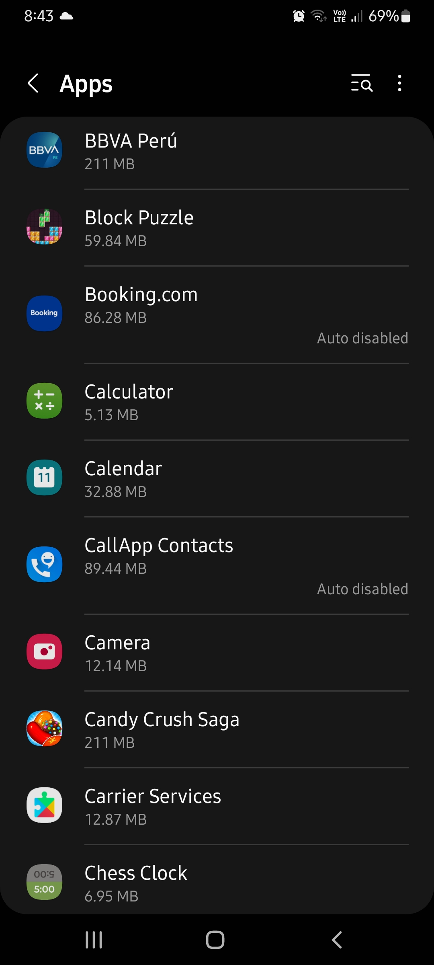
Conocimientos previos
Observa la imagen y responde:
¿Qué muestra la imagen?
La información mostrada ¿tiene alguna relación entre sí?
¿Cuántas variables necesitarías para almacenar toda esta información en un programa?
¿Conoces alguna forma para reducir el número de variables a utilizar?

Slide 8

Logro de aprendizaje
Al finalizar la sesión, el estudiante reconoce qué son los arreglos mediante la realización de actividades para utilizarlos como medio de almacenamiento de datos.
Imagen obtenida de: https://www.pngmart.com/files/21/Book-PNG-Photos.png

Slide 9
Utilidad
¿Cómo se encuentran originalmente los elementos mostrados?
¿Cómo han sido organizados?
¿Cuál es la finalidad de organizarlos?
¿Qué caracteriza a la nueva organización?
Reconocer cómo almacenar datos en estructuras lineales

Slide 10
1
5
Teoría de Arreglos. Conceptos
Práctica
2
Tipos de arreglos
contenido
3
Arreglos de una dimensión
4
Creación, acceso y recorrido en Java.
Notes:
https://i.pinimg.com/736x/bc/89/ad/bc89ad92528fcb93c4e8c101f4336052--table-of-contents-template-templates-for-powerpoint.jpg

Slide 11
1
5
Teoría de Arreglos. Conceptos
Práctica
2
Tipos de arreglos
contenido
3
Arreglos de una dimensión
4
Creación, acceso y recorrido en Java.
Notes:
https://i.pinimg.com/736x/bc/89/ad/bc89ad92528fcb93c4e8c101f4336052--table-of-contents-template-templates-for-powerpoint.jpg

Slide 12


Introducción
1. Teoría de Arreglos. Conceptos
Una variable simple puede almacenar solo un valor a la vez.
¿Y si necesito almacenar muchos valores? Crear una variable para cada valor puede resultar extremadamente difícil.
Por eso, la mayoría de lenguajes incluyen estructuras de datos.
La edad de Ricardo
28
int edadRicardo = 28;
edadRicardo
28
¿Cuántas variables para almacenar la edad de todas estas personas?
Imagen obtenida de:
https://www.seekpng.com/png/detail/773-7734321_community-social-group-illustration-bunch-of-people-cartoon.png
https://static.vecteezy.com/system/resources/thumbnails/010/870/982/small/3d-character-illustration-of-casual-man-pointing-finger-aside-at-copy-space-recommending-something-with-left-hand-and-right-hand-with-ok-finger-free-png.png

Slide 13
¿Qué es un Arreglo?
1. Teoría de Arreglos. Conceptos
(Variables independientes)
Es una estructura lineal y estática (no permite agregar ni quitar elementos)
Constituye una colección de variables referidas por un nombre común.
Los elementos son almacenados en posiciones contiguas de memoria.
Por esto, el acceso y manipulación de sus datos se realiza mediante índices.
edad2
edad4
edad1
edad3
edad5
edad6
0 1 2 3 4 5
Edades (Arreglo)

Slide 14
Características
1. Teoría de Arreglos. Conceptos
Es un conjunto finito y ordenado de elementos homogéneos.
Siempre será necesario especificar el número de elementos que tiene el arreglo.
F | I | N | I | T | O
Es posible identificar el primero, segundo, …, n-ésimo elemento del arreglo.
O | R | D | E | N | A | D | O
Todos los elementos son del mismo tipo
H | O | M | O | G | É | N | E | O

Slide 15
1
5
Teoría de Arreglos. Conceptos
Práctica
2
Tipos de arreglos
contenido
3
Arreglos de una dimensión
4
Creación, acceso y recorrido en Java.
Notes:
https://i.pinimg.com/736x/bc/89/ad/bc89ad92528fcb93c4e8c101f4336052--table-of-contents-template-templates-for-powerpoint.jpg

Slide 16
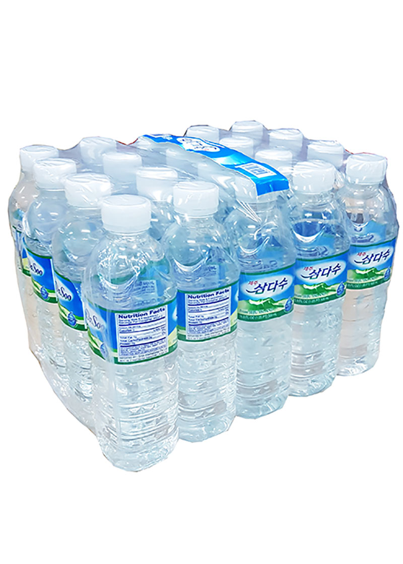

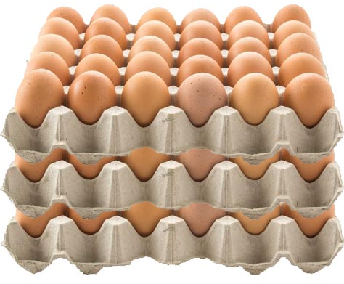

¿Qué tipos de arreglos existen?
2. Tipos de Arreglos
Los tipos de arreglos se definen por sus dimensiones:
1 2 3 4
1 2 3 4 5 6
1 2 3 4 5
1
2
3
1 2 3 4 5
1 2 3 4 5 6
1 dimensión
(unidimensional)
2 dimensiones
(bidimensional)
3 dimensiones
(tridiimensional)
4 o más dimensiones
(multidiimensional)
Imagen obtenida de:
https://ph-test-11.slatic.net/p/585933f985114f6e66785f61a80cb195.jpg
https://mykiranahaat.com/wp-content/uploads/2020/12/brown-egg-tray-30pcs.jpg
https://blog.pencils.com/wp-content/uploads/2014/11/Fotolia_53822751_Subscription_Monthly_M.jpg

Slide 17
Representación de los tipos de arreglos
2. Tipos de Arreglos
Arreglo de una dimensión (unidimensional)
Arreglo de tres dimensiones (tridimensional)
0
1
2
3
4
2
16
14
18
13
15
1
0
16
14
18
13
15
0
1
2
3
4
0
16
14
18
13
15
0
45
8
11
9
76
1
45
8
11
9
76
1
66
2
18
55
15
2
66
2
18
55
15
2
4
8
1
49
17
3
4
8
1
49
17
3
0
1
2
3
4
Arreglo de dos dimensiones (bidimensional)

Slide 18
1
5
Teoría de Arreglos. Conceptos
Práctica
2
Tipos de arreglos
contenido
3
Arreglos de una dimensión
4
Creación, acceso y recorrido en Java.
Notes:
https://i.pinimg.com/736x/bc/89/ad/bc89ad92528fcb93c4e8c101f4336052--table-of-contents-template-templates-for-powerpoint.jpg

Slide 19
Características
3. Arreglos de una dimensión
Denominados también vectores.
Se accede a sus elementos a través de un solo índice.
Al tener una sola dimension tienen también una sola longitud.
La longitud está determinada por el número de elementos.
0
1
2
3
4
16
14
18
13
15
16
0
14
1
2
18
3
13
4
15

Slide 20
Representación
3. Arreglos de una dimensión
Variable
elementos
notas
16
14
18
11
15
16
8
11
9
16
índices
0
1
2
3
4
5
6
7
8
9
Longitud: 10
Gráficamente, se puede representar horizontal (fila) o verticalmente (columna).

Slide 21
Arreglos de 1 dimensión en Java
3. Arreglos de una dimensión
Java tiene soporte para crear arreglos de n dimensiones.
Los arreglos en Java tienen índices basados en cero, es decir:
El primer elemento del arreglo se accede con el índice cero; el segundo, con el índice uno; y así, sucesivamente.
Cada arreglo en Java es de un tipo de dato específico.
Un arreglo puede contener datos de tipo primitivo o tipos de referencia.
0
1
2
3
4
16
14
18
13
15
edades
Contiene valores de tipo int

Slide 22
Casos de aplicabilidad
3. Arreglos de una dimensión
Indique, en cada caso, el tipo de dato y longitud del arreglo que debería crearse, de acuerdo al requerimiento:
Caso | Tipo de dato | Longitud
Se desea almacenar los salarios de un empleado durante todo el año.
Se desea almacenar las edades de 10 alumnos de un aula de clase.
Se desea almacenar la población de los 57 países del continente americano.
Notes:
Respuestas válidas:
1. Un arreglo de tipo float o double de longitud 12.
2. Un arreglo de tipo byte, short o int de longitud 10.
3. Un arreglo de tipo int o long de longitud 57.

Slide 23
1
5
Teoría de Arreglos. Conceptos
Práctica
2
Tipos de arreglos
contenido
3
Arreglos de una dimensión
4
Creación, acceso y recorrido en Java.
Notes:
https://i.pinimg.com/736x/bc/89/ad/bc89ad92528fcb93c4e8c101f4336052--table-of-contents-template-templates-for-powerpoint.jpg

Slide 24
Declaración
4. Creación, acceso y recorrido en Java.
La declaración de un arreglo consta de tres partes:
No basta con declarar un arreglo, hay que crearlo (asignar memoria) para poder utilizarlo.
tipo de dato
identificador
short[] notas;
corchetes vacíos
Con la instrucción new
¿Cómo creo un arreglo en Java?
Con inicializadores

Slide 25
Creación de arreglos con “new”
4. Creación, acceso y recorrido en Java.
Debido a que los arreglos son implementados como objetos, la creación con new es un proceso de dos pasos:
1º Se declara una variable de referencia al arreglo
2º Se asigna memoria
para el arreglo
int[] notas = new int[10];
Longitud
Declara el tipo de dato (tipo base) que almacenará el arreglo
int[] notas;
notas = new int[10];
Declaración y creación equivalente

Slide 26
¿Qué sucede al crear un arreglo?
4. Creación, acceso y recorrido en Java.
int[] notas = new int[10];
notas
0
0
0
0
0
0
0
0
0
0
0
1
2
3
4
5
6
7
8
9
double[] estaturas = new double[3];
estaturas
0.0
0.0
0.0
0
1
2
boolean[] estados = new boolean[5];
estados
false
false
false
false
false
0
1
2
3
4
String[] nombres = new String[2];
nombres
null
null
0
1

Slide 27
Creación con inicializador
4. Creación, acceso y recorrido en Java.
Los arreglos pueden ser inicializados al crearse.
No se necesita el operador new.
La longitud del arreglo está determinada por el número de valores de inicialización.
int[] notas = { 12, 4, 16, 11, 17, 9, 18, 6 };
12
4
16
11
17
9
18
6
notas
Longitud = 8
0
1
2
3
4
5
6
7

Slide 28
Creación con inicialización. Ejemplos.
4. Creación, acceso y recorrido en Java.
String[] paises =
{ "Perú", "Argentina", "Brasil", "Colombia" };
boolean[] respuestas =
{ true, true, false, true };
paises
"Perú"
"Argentina"
"Brasil"
"Colombia"
0
1
2
3
respuestas
true
true
false
true
double[] precios =
{ 12.50, 458.16, 36.50, 169.45, 47.11, 47.88 };
0
1
2
3
char[] vocales =
{ 'a', 'e', 'i', 'o', 'u' };
precios
12.50
458.16
36.50
169.45
47.11
47.88
0
1
2
3
4
5
vocales
'a'
'e'
'i'
'o'
'u'
0
1
2
3
4

Slide 29
Acceso y recorrido
4. Creación, acceso y recorrido en Java.
¿Cómo se accede a un arreglo?
Ejemplo:
variable[i]
Índice
(generalmente de tipo int)
0
1
2
3
4
0
1
2
3
4
edades[0] = 25;
edades[1] = 34;
edades[2] = 19;
0
0
0
0
0
25
34
19
0
0
edades
edades

Slide 30
Acceso y recorrido
4. Creación, acceso y recorrido en Java.
Para recorrer un arreglo hacemos uso de cualquier estructura repetitiva.
La estructura repetitiva más utilizada en arreglos es for.
También es factible usar while o do-while.
Ejemplo:
int[] notas = { 11, 23, 16, 5, 88, 5, 8, 30, 73, 10 }; for (int indice = 0; indice < 10; indice++) { System.out.println(notas[indice]); }

Slide 31
1
5
Teoría de Arreglos. Conceptos
Práctica
2
Tipos de arreglos
contenido
3
Arreglos de una dimensión
4
Creación, acceso y recorrido en Java.
Notes:
https://i.pinimg.com/736x/bc/89/ad/bc89ad92528fcb93c4e8c101f4336052--table-of-contents-template-templates-for-powerpoint.jpg

Slide 32

Cuestionario
5. Práctica
Es una afirmación verdadera acerca de los arreglos:
Agrupa elementos del mismo tipo.
Son lineales y estáticos.
Evita utilizar muchas variables independientes.
Se accede a sus elementos mediante un índice.
Todas son verdaderas.
Imagen obtenida de:
http://cdn.shopify.com/s/files/1/0534/7894/9056/products/edx_Math_Cubes_Pack_Of_100_75166_A_1200x1200.jpg?v=1662383228
Notes:
Respuesta: E

Slide 33
Cuestionario
5. Práctica
2. ¿Qué determina la longitud de un arreglo?
El número de índices para el acceso a sus elementos.
El número de valores válidos que contiene.
El número de elementos que puede almacenar.
El resultado de multiplicar sus filas por sus columnas.
Ninguna de las anteriores
Imagen obtenida de:
http://cdn.shopify.com/s/files/1/0534/7894/9056/products/edx_Math_Cubes_Pack_Of_100_75166_A_1200x1200.jpg?v=1662383228
Notes:
Respuesta: C

Slide 34
Cuestionario
5. Práctica
3. ¿Qué longitud tiene el arreglo datos luego de ejecutar el siguiente código?
10
20
6
9
Error de compilación
int[] datos = new int[20]; datos = new int[] { 0, 2, 4, 6, 8, 10 };
Imagen obtenida de:
http://cdn.shopify.com/s/files/1/0534/7894/9056/products/edx_Math_Cubes_Pack_Of_100_75166_A_1200x1200.jpg?v=1662383228
Notes:
Respuesta: C
Aunque el arreglo se crea inicialmente con longitud 20, la estructura es reemplazada por otro arreglo inicializado con 6 elementos.

Slide 35
Cuestionario
5. Práctica
4. Pregunta retadora: Si se necesita almacenar los nombres y las edades de 20 personas ¿Cuántos arreglos debemos considerar y de qué tipos de dato?
2 arreglos: uno de tipo entero y otro de tipo String. Ambos de longitud 20.
2 arreglos: uno de tipo double y otro de tipo int. Ambos de longitud 20.
Sólo un arreglo de tipo entero y longitud 20.
Sólo un arreglo de 2 dimensiones y longitud 20, donde la primera columna almacene los nombres, y la segunda, las edades.
Ninguna de las anteriores.
Imagen obtenida de:
http://cdn.shopify.com/s/files/1/0534/7894/9056/products/edx_Math_Cubes_Pack_Of_100_75166_A_1200x1200.jpg?v=1662383228
Notes:
Respuesta: A
Aquí el docente menciona brevemente el concepto de arreglos paralelos.

Slide 36
Ejercicio
5. Práctica
Crear un programa en Java que almacene N valores enteros aleatorios en un arreglo y luego los muestre en pantalla.
Acumular los números en una cadena (separados por coma) utilizando StringBuilder.append
Adicionalmente, debe calcular y mostrar la suma de los números.
Recorrer el arreglo utilizando las tres estructuras repetitivas conocidas.
Nota: el valor N es ingresado por teclado.
Imagen obtenida de:
http://cdn.shopify.com/s/files/1/0534/7894/9056/products/edx_Math_Cubes_Pack_Of_100_75166_A_1200x1200.jpg?v=1662383228

Slide 37





Resumen de la sesión
¿Qué es un arreglo?
¿Qué tipos de arreglos existen?
Defina: longitud de arreglo.
Describa las formas de crear un arreglo en Java.
¿Cómo accedemos a los elementos de un arreglo?
Imagen obtenida de:
https://www.pngmart.com/files/16/Portable-Laptop-Top-View-PNG-Transparent-Image.png / https://static.vecteezy.com/system/resources/previews/010/851/398/original/realistic-black-glasses-top-view-png.png
https://creazilla-store.fra1.digitaloceanspaces.com/cliparts/61158/paperclips-clipart-xl.png / https://images.frandroid.com/wp-content/uploads/2019/04/google-nexus-6.png
https://www.freeiconspng.com/thumbs/pencil-png/pencil-4.png

Slide 38

Bibliografía
Tanenbaum & Van Steen (2008). Algoritmos y Estructuras de Datos - Principios y Paradigmas, 2da Edición. Pearson Education​.
Khalid A. Mughal & Rolf W. Rasmussen (2017). A Programmer’s guide to Java SE 8 Oracle Certified Associate.
Schildt, Herbert (2019). A Java Beginner’s Guide Eighth Edition. Oracle Press.
Schildt, Herbert (2019). Java The Complete Reference Eleventh Edition. Oracle Press.
Joyanes, Luis (2008). Fundamentos de Programación. Cuarta edición. McGraw-Hill.
Imagen obtenida de:
https://images.unsplash.com/photo-1567168544646-208fa5d408fb?ixlib=rb-4.0.3&ixid=MnwxMjA3fDB8MHxzZWFyY2h8Mnx8c3R1ZGVudCUyMGxpYnJhcnl8ZW58MHx8MHx8&w=1000&q=80

